Slide 1
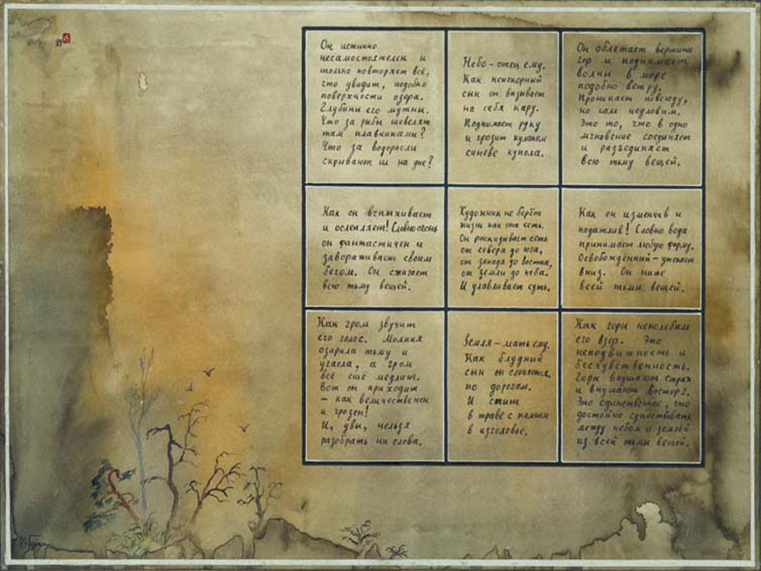
Игорь Борисович Бурдонов
Александр Сергеевич Косачев
ФОРМАЛИЗАЦИЯ ТЕСТОВОГО
ЭКСПЕРИМЕНТА
II
Институт Системного Программирования РАН
1
Notes:
1

Slide 2
Формализация тестового эксперимента - II
Основные понятия
Реализация = модель исследуемой системы
Спецификация = модель, описывающая требования к системе
Отношение конформности ⊆ Реализации × Спецификации
Тестирование = проверка конформности в процессе эксперимента:
тест, подменяя собой окружение реализации, взаимодействует с реализацией.
В конце выносится вердикт pass (проходит) или fail (ошибка).
Набор тестов:
значимый, если каждая конформная реализация его проходит,
исчерпывающий, если каждая неконформная реализация его не проходит
(обнаруживается ошибка),
полный, если он значимый и исчерпывающий, то есть реализация проходит полный набор тестов тогда и только тогда, когда она конформна.
2
(22)
Игорь Борисович Бурдонов & Александр Сергеевич Косачев, ИСП РАН

Slide 3
Формализация тестового эксперимента - II
Основные понятия
Модель тестового взаимодействия
Реализационная модель
Спецификационная модель
Отношение конформности
3
(22)
Игорь Борисович Бурдонов & Александр Сергеевич Косачев, ИСП РАН

Slide 4
Формализация тестового эксперимента - II
Три предположения
Первое предположение: Взаимодействие теста и реализации – дискретный процесс,
элементами которого могут быть:
тестовые воздействия на реализацию,
наблюдения поведения реализации,
наблюдения её состояний.
Наблюдаемое поведение и ненаблюдаемое поведение (τ-активность).
Поведение реализации зависит от её состояния.
Если состояния не видны, взаимодействие сводится к последовательности – трассе –
тестовых воздействий и наблюдений поведения реализации. Трассовые конформности.
Машина тестирования: клавиатура с кнопками (воздействия) и дисплей для наблюдения.
Трасса = последовательность кнопок и наблюдений.
Тест = инструкция оператору машины.
Результат тестирования – (префикс-замкнутое) множество трасс X.
Недетерминизм теста и реализации. Гипотеза о глобальном тестировании.
Спецификация описывает, какие множества трасс реализаций правильные (конформные).
4
(22)
Игорь Борисович Бурдонов & Александр Сергеевич Косачев, ИСП РАН

Slide 5
Формализация тестового эксперимента - II
Три предположения
Второе предположение: Принцип независимости трасс:
любая трасса реализации конформна или неконформна независимо от других её трасс.
Конформности такого типа называются редукциями.
Спецификация описывает, какие трассы разрешены.
Ошибка = неразрешённая трасса.
Конформность: множество трасс реализации ⊆ множество разрешаемых трасс.
Частичный (нестрогий) порядок.
Обнаружение любой ошибки означает, что реализация неконформна.
Значимый тест может выносить вердикт fail сразу при наблюдении ошибки.
Набор тестов исчерпывающий, если для каждой неконформной реализации хотя бы одна
имеющаяся в ней ошибка является трассой некоторого теста из набора тестов.
Неконформность реализации обнаруживается всегда за конечное время.
Вывод о конформности реализации можно сделать только после всех прогонов
при всех возможных погодных условиях всех тестов полного набора
(число таких прогонов может быть бесконечно).
5
(22)
Игорь Борисович Бурдонов & Александр Сергеевич Косачев, ИСП РАН

Slide 6
Формализация тестового эксперимента - II
Три предположения
Третье предположение:
Только конечные тесты, точнее, тесты, которые заканчиваются за конечное время.
При дискретном взаимодействии это означает, что при задании спецификации и генерации тестов используются только конечные трассы.
Для спецификации, основанной на конечных трассах, бесконечные тестовые эксперименты ничего не добавляют.
В общем случае это не так.
Реализация 1:
Реализация 2:
При конечных тестовых экспериментах эти две реализации неразличимы.
Например, для спецификации, в которой наблюдение y считается ошибкой после любого числа x, эти реализации обе конформны.
x
x
x
…
x
x
x
x
x
x
.
.
.
Бесконечный тестовый эксперимент позволяет эти реализации различить: в первой реализации есть бесконечная трасса x, а во второй нет.
Для спецификации, которая объявляет ошибкой бесконечную цепочку x,
конформна только реализация 2.
6
(22)
Игорь Борисович Бурдонов & Александр Сергеевич Косачев, ИСП РАН

Slide 7
Формализация тестового эксперимента - II
Три проблемы
Проблема оптимизации тестов
Проблема композиции
Проблема приоритетов
7
(22)
Игорь Борисович Бурдонов & Александр Сергеевич Косачев, ИСП РАН

Slide 8
Формализация тестового эксперимента - II
1. Проблема оптимизации тестов
Нельзя ли уменьшить полный набор тестов, удалив некоторые тесты так,
чтобы набор тестов оставался полным?
Очевидная оптимизация: если каждую ошибку, которую ловит данный тест,
ловит другой тест из набора, то данный тест можно удалить из набора.
Неконформная трасса – трасса, которая не встречается в конформных реализациях.
Ошибки, определяемые спецификаций, – ошибки 1-го рода.
Неконформные трассы, разрешённые спецификацией, – ошибки 2-го рода.
Множественная зависимость между ошибками. A и B – множества ошибок.
A → B, если любая реализация из
класса тестируемых реализаций,
содержащая какую-то ошибку из A, содержит также какую-то ошибку из B.
Если A – это множество всех ошибок, а B его строгое подмножество, и A → B,
то достаточно оставить только те тесты, которые ловят ошибки из B.
Задача поиска минимальных по “→” множеств ошибок.
Есть ли среди таких минимальных множеств наименьшее?
8
(22)

Игорь Борисович Бурдонов & Александр Сергеевич Косачев, ИСП РАН

Slide 9
Формализация тестового эксперимента - II
2. Проблема композиции
система C
C = A || B
Если A_{реал} конформна A_{спец} и B_{реал} конформна B_{спец},
то A_{реал} || B_{реал} конформна ли C_{спец} ?
A
B
Верификация декомпозиции системных требований:
Если это верно для любых конформных реализаций компонентов, то C_{спец} корректна.
Косая композиция A_{спец} // B_{спец} - это корректная D_{спец},
предъявляющая к системе наибольшие требования:
для ∀ корректной C_{спец} : ошибки(C_{спец} ) ⊆ ошибки(D_{спец} )
Классы реализаций:
C_{спец} = A_{спец} // B_{спец} на классе всех реализаций.
D_{спец} = A_{спец} // B_{спец} на подклассах I_{A} и I_{B}.
Может оказаться, что D_{спец} некорректна на классе всех реализаций.
Может оказаться, что C_{спец} ≠ A_{спец} // B_{спец} на подклассах I_{A} и I_{B}.
Сохранение конформности при композиции (монотонность):
Если A_{реал} конформна A_{спец} и B_{реал} конформна B_{спец} ,
то A_{реал} || B_{реал} конформна ли A_{спец} || B_{спец} ?
Монотонное преобразование f спецификации:
Если A_{реал} конформна A_{спец} и B_{реал} конформна B_{спец} ,
то A_{реал} || B_{реал} конформна f(A_{спец}) || f(B_{спец})
9
(22)

Игорь Борисович Бурдонов & Александр Сергеевич Косачев, ИСП РАН

Slide 10
Формализация тестового эксперимента - II
3. Проблема приоритетов
τ
τ
τ
τ
x
Пример «Выход из дивергенции»:
τ-активность – выполнение системой каких-то действий,
которые не наблюдаются и никак не проявляются во внешнем взаимодействии.
Дивергенция – бесконечная τ-активность.
В существующих моделях τ-активность равноприоритетна с внешним взаимодействием.
Поэтому выход из дивергенции по внешнему запросу не гарантирован.
τ
τ
τ
a
b
c
d
Пример «Операция cancel»:
Должна отменять цепочку действий,
инициированную предыдущим запросом.
Если приоритетов нет, у реализации есть выбор:
продолжать выполнять цепочку действий или принять операцию cancel.
Допустимо и такое поведение, когда реализация не реагирует на cancel до тех пор, пока полностью не выполнит всю цепочку действий, даже если операция cancel выдана сразу после инициации этой цепочки.
Иными словами, операция cancel ничего гарантированно не отменяет.
c a n c e l
-a
-b
-c
-d


10
(22)

Игорь Борисович Бурдонов & Александр Сергеевич Косачев, ИСП РАН


Slide 11
Формализация тестового эксперимента - II
История
(x,y)
Автомат: на переходе написана пары (стимул, реакция).
x
y
τ
IOLTS: на переходе написан либо стимул, либо реакция, либо τ.
Новое наблюдение δ - «отсутствие реакций». ioco.
Зависимость между трассами: если есть трасса aδb, то есть и трасса ab.
Тест: либо посылает один стимул x, либо ожидает любой реакции или δ.
δ
a
τ
LTS: на переходе написан символ внешнего действия или τ.
Тестовое воздействие = разрешение множества действий.
Отказ (refusal set) = множество R разрешённых, но не выполнимых.
Failure traces = трассы с отказами.
R
R/Q-семантика: кнопка разрешает множество действий.
R и Q – наборы кнопок с наблюдаемыми и ненаблюдаемыми отказами.
R-трассы = трассы с отказами из R.
Аддитивность трасс относительно композиции: можно определить композицию || трасс:
Трассы(A||B) = { α || β | α∈Трассы(A) & β∈Трассы(B) }
11
(22)
Игорь Борисович Бурдонов & Александр Сергеевич Косачев, ИСП РАН

Slide 12
Формализация тестового эксперимента - II
Новая модель
B/O-семантика: B – универсум тестовых воздействий (кнопок – buttons),
O – универсум наблюдений (observations).
Трасса – это последовательность в алфавите B∪O.
Машина тестирования: кнопки из B, на дисплее символы из B∪O.
Рестарт и репликация.
Реализация как множество трасс, которое 1) не пусто, 2) префикс-замкнуто,
3) вместе с каждой трассой содержит её продолжение каждой кнопкой.
LTS-реализация. По умолчанию отсутствие перехода по кнопке означает переход-петлю.
Progress assumption: 1) Переходы выполняются мгновенно. 2) В каждом состоянии
реализация ожидает конечное время, ограниченное снизу константой, большей нуля.
Взаимодействие с реализацией. Нажатие кнопки лишь регулирует поток наблюдений.
Основное допущение о τ-активности: до и после любого перехода по наблюдению или
кнопке в реализации может быть любая конечная τ-активность.
Приоритет тестового воздействия над наблюдениями и дивергенцией.
12
(22)
Игорь Борисович Бурдонов & Александр Сергеевич Косачев, ИСП РАН

Slide 13
Формализация тестового эксперимента - II
Новая модель
Протокол взаимодействия:
Если нет тестового воздействия (никакая кнопка не нажата),
реализация может выполнить, в зависимости от погодных условий, любую цепочку переходов по наблюдениям и τ-переходов, начинающуюся в её текущем состоянии.
Если осуществляется тестовое воздействие (оператор нажал кнопку) p,
реализация может выполнить, в зависимости от погодных условий, любую конечную цепочку τ-переходов, после чего должна выполнить любой переход по кнопке p.
Выполняя p-переход, реализация как бы «сообщает» машине тестирования о том, что тестовое воздействие ею воспринято. После этого реализация готова к восприятию следующего тестового воздействия (нажатию той или иной кнопки).
Недетерминированный выбор в зависимости от погодных условий:
перехода из нескольких возможных,
при нажатой кнопке – конечного τ-маршрута до перехода по кнопке.
Оператор машины тестирования 1) может делать любые «перерывы на чай»,
2) но (для полноты тестирования) способен нажать кнопку очень быстро после трассы.
13
(22)
Игорь Борисович Бурдонов & Александр Сергеевич Косачев, ИСП РАН

Slide 14
Формализация тестового эксперимента - II
6 вопросов к новой модели
1. Почему кнопка попадает в трассу при нажатии её, а не при выполнении перехода по ней?
2. Почему нажатие кнопки блокирует наблюдения?
Пример: трасса up, где u наблюдение, а p кнопка.
3. Зачем оператору нужно быстро нажимать кнопки? Для полноты тестирования.
4. Почему нажатие кнопки не блокирует конечную τ-активность?
5. Почему нажатие кнопки блокирует бесконечную τ-активность (дивергенцию)?
6. Почему переход по каждой кнопке определён в каждом состоянии реализации?
14
(22)
Игорь Борисович Бурдонов & Александр Сергеевич Косачев, ИСП РАН
Notes:
14

Slide 15
Формализация тестового эксперимента - II
Новая модель
Спецификация = множество ошибок 1-го рода (произвольное множество конечных трасс).
LTS-спецификация с выделенными конечными состояниями.
Общая редукция: реализация конформна, если в ней нет ошибок 1-го рода.
Класс конформных реализаций Conf(S) для спецификации S.
Тест = множество конечных трасс. После каждой такой трассы вердикт fail.
Если тест значимый, то все его трассы – это ошибки.
Если получена трасса, которая трассой теста не является, но является
строгим префиксом некоторой трассы теста, вердикт не выносится и тест продолжается.
Если получена трасса, которая не является префиксом какой-либо трассы теста,
выносится вердикт pass.
Примитивный тест содержит одну трассу. Любой тест = объединение примитивных.
Для спецификации S полные наборы тестов на классе всех реализаций:
1) {S}, 2) { σ | σ∈S } – набор примитивных тестов.
15
(22)
Игорь Борисович Бурдонов & Александр Сергеевич Косачев, ИСП РАН

Slide 16
Формализация тестового эксперимента - II
Нормализация
Нормализация спецификации и оптимизация тестов.
Если строгий префикс трассы есть в спецификации, то такую трассу можно удалить.
Из трассы спецификации, заканчивающейся кнопкой, можно удалить эту кнопку.
Нормализованная спецификация эквивалентна исходной
(совпадают классы конформных реализаций).
Эквивалентные нормализованные спецификации равны.
Набор тестов полный тогда и только тогда, когда все трассы всех его тестов –
это все трассы нормализованной спецификации и, возможно, какие-то их продолжения.
Очевидная оптимизация – это удаление таких продолжений.
Так оптимизированный набор тестов будем называть нормализованным.
Нормализованный полный набор тестов – покрытие нормализованной спецификации.
Нормализованный набор примитивных тестов содержит по одному тесту
на каждую трассу нормализованной спецификации.
16
(22)
Игорь Борисович Бурдонов & Александр Сергеевич Косачев, ИСП РАН

Slide 17
Формализация тестового эксперимента - II
Классы реализаций
Класс реализаций.
На классе всех реализаций нет зависимостей между ошибками, кроме префиксной.
На подклассе реализаций такие зависимости могут появиться.
На классе всех реализаций : S₁ ∼ S₂ На подклассе реализаций Impl : S₁ ∼ S₂
Класс всех реализаций
Класс конформных
для спецификации S₁
Conf(S₁)
Класс конформных
для спецификации S₂
Conf(S₂)
Подкласс Impl
тестируемых
реализаций
17
(22)
Игорь Борисович Бурдонов & Александр Сергеевич Косачев, ИСП РАН

Slide 18
Формализация тестового эксперимента - II
Моделирование старых семантик
из класса α(Impl)
Класс всех OTS-реализаций
новая
OTS-реализация
α (I)
новая
OTS-cпецификация
β(S)
Класс конформных для β(S)
Conf(β(S))
новая
конформность
⇔
отображение α
отображение β
подкласс α(Impl)
α(Conf(S)) =
Conf(β(S)) ∩ α(Impl)
старая
ATS-реализация
I
старая
ATS-спецификация
S
старая
конформность
из класса Impl
старых реализаций
18
(22)
Игорь Борисович Бурдонов & Александр Сергеевич Косачев, ИСП РАН

Slide 19
Формализация тестового эксперимента - II
Композиция в новой модели: LTS событий
LTS наблюдений (OTS). Трассы наблюдений не аддитивны относительно композиции.
Например, отказ в композиционном состоянии не может быть получен как композиция
каких-то наблюдений в состояниях-операндах.
Идея в том, чтобы помечать переходы LTS такими символами (событиями), которые
можно компоновать для обеспечения свойства аддитивности,
можно использовать для генерации наблюдений при тестировании (генеративность).
Переход по событию вызывает связанное с этим событием наблюдение.
По трассам событий вычисляются все трассы наблюдений реализации.
Такую модель можно назвать LTS событий – ETS (от event – событие).
Универсум событий обозначим через E.
Задана универсальная частично-определённая однозначная функция f:E→O.
Событие из домена функции f будем называть наблюдаемым событием.
Переходы выполняются только по наблюдаемым событиям.
Функция f определяет естественное отображение ETS в OTS.
Тестирование ETS-реализации S эквивалентно тестированию OTS-реализации f(S).
Функция f естественно распространяется на трассы событий и множества таких трасс.
19
(22)
Игорь Борисович Бурдонов & Александр Сергеевич Косачев, ИСП РАН
Notes:
19

Slide 20
Формализация тестового эксперимента - II
Параллельная композиция событий
Композиция ETS в духе CSP (Communicating Sequential Processes).
Будем всегда считать все кнопки синхронными, а события могут быть как синхронными,
так и асинхронными, что задаётся алфавитом синхронных событий U.
Считаем, что задана частично определённая коммутативная композиция |_{U}|:U×U→U.
Композиция ETS: Для любых состояний левого операнда s и s`,
состояний правого операнда t и t`, событий a и b, и кнопки p :
a∈(E\U)∪{τ} & sas`  stas`t,
b∈(E\U)∪{τ} & tbt`  stbst`,
p∈B & sps` & tpt`  stps`t`.
(a,b)∈Dom(|_{U}|) & sas` & tbt`  sta|_{U}|bs`t`.
Композиция трасс событий: Для любых трасс σ,σ₁,σ₂ , событий a и b, и кнопки p :
 ∈|U|,
σ=σ₁|U|σ₂ & a∈E\U  σ⋅a∈(σ₁⋅a)|_{U}|σ₂,
σ=σ₁|U|σ₂ & a∈E\U  σ⋅b∈σ₁|_{U}|(σ₂⋅b),
σ=σ₁|U|σ₂ & p∈B  σ⋅p∈(σ₁⋅p)|_{U}|(σ₂⋅p),
σ=σ₁|U|σ₂ & (a,b)∈Dom(|_{U}|)  σ⋅(a|_{U}|b)∈(σ₁⋅a)|_{U}|(σ₂⋅b).
Аддитивность: для любых двух ETS S и T имеет место tr(S|_{U}|T) = ∪(tr(S)|_{U}|tr(T)).
Далее оператор hide(H) скрывает события из H⊆U, заменяя их τ.
20
(22)
Игорь Борисович Бурдонов & Александр Сергеевич Косачев, ИСП РАН
Notes:
20

Slide 21
Формализация тестового эксперимента - II
Композиция спецификаций
Косая композиция спецификаций. Спецификация = множество ошибок.
На трассовом уровне косая композиция – это множество трасс наблюдений,
которые не генерируются трассами событий,
встречающимися в композициях конформных реализаций.
Алгоритм вычисления косой композиции по заданным трассовым моделям
спецификаций-операндов использует свойство аддитивности.
Далее этот алгоритм модифицируется для случая, когда спецификации-операнды
заданы в виде LTS наблюдений, результатом тоже становится LTS наблюдений.
Если универсумы B, O и E, а также LTS-операнды конечны,
то и результат композиции будет конечной LTS
и её можно построить алгоритмически за конечное время.
21
(22)
Игорь Борисович Бурдонов & Александр Сергеевич Косачев, ИСП РАН
Notes:
21

Slide 22
Формализация тестового эксперимента - II
Моделирование старых семантик
A – алфавит действий ATS. H=U∩A.
Скрываются все синхронные действия и только они
U
H A
новая
OTS-реализация
α (S)
новая
OTS-реализация
α (T)
новая
OTS-реализация
α (S || T)
(
функция f
функция f
функция f
)
Hide(H)
новая
ETS-реализация
α` (S)
|_{U}|
новая
ETS-реализация
α` (T)
новая
ETS-реализация
α` (S || T) = α` (S) || α` (T)
(
отображение α`
отображение α`
отображение α`
)
Hide(H)
старая
ATS-реализация
S
|_{H}|
старая
ATS-реализация
T
старая
ATS-реализация
S || T
22
(22)
Игорь Борисович Бурдонов & Александр Сергеевич Косачев, ИСП РАН
Notes:
22

Slide 23
Формализация тестового эксперимента - II
Приоритеты в новой модели
τ
τ
τ
τ
x
Пример «Выход из дивергенции»:
τ-активность – выполнение системой каких-то действий,
которые не наблюдаются и никак не проявляются во внешнем взаимодействии.
Дивергенция – бесконечная τ-активность.
В существующих моделях выход из дивергенции по внешнему запросу не гарантирован.
В новой модели внешний запрос как тестовое воздействие приоритетнее дивергенции.
τ
τ
τ
a
b
c
d
Пример «Операция cancel»:
Должна отменять цепочку действий,
инициированную предыдущим запросом.
В существующих моделях приоритетов нет, и у реализации есть выбор:
продолжать выполнять цепочку действий или принять операцию cancel.
Поэтому операция cancel ничего гарантированно не отменяет.
В новой модели cancel как тестовое воздействие блокирует действия как наблюдения.
c a n c e l
-a
-b
-c
-d

23
(22)

Игорь Борисович Бурдонов & Александр Сергеевич Косачев, ИСП РАН

Notes:
23

Slide 24
Формализация тестового эксперимента - II
ИТОГИ: чем полезна новая модель?
Моделирование систем с приоритетами.
В новой модели нет зависимости между ошибками (кроме префиксной) на классе всех реализаций. Поэтому проблема зависимости между ошибками сводится к их появлению при сужении класса тестируемых реализаций.
В новой модели трассы событий аддитивны относительно композиции LTS на классе всех реализаций. Поэтому проблема композиции появляется только при сужении классов тестируемых реализаций операндов. (декомпозиция системных требований, несохранение конформности при композиции)
В новой модели моделируются старые модели LTS действий для разных семантик, в которых используются, кроме действий, другие наблюдения: отказы разных видов, множества готовности и т.п. Такое моделирования согласовано с отношением конформности и с композицией.
Это не означает, что проблема зависимости между ошибками и проблема композиции решены. Это означает лишь, что теперь мы можем по-другому на них взглянуть. И увидеть причину этих проблем. Причина – в сужении класса тестируемых реализаций.
24
(22)
Игорь Борисович Бурдонов & Александр Сергеевич Косачев, ИСП РАН
Notes:
24

Slide 25
Формализация тестового эксперимента - II
Сужение на подкласс реализаций
Примеры такого сужения, используемого на практике:
Класс LTS-реализаций с ограниченным числом состояний.
Конечный (с точностью до изоморфизма) класс тестируемых реализаций.
Конечный подкласс неконформных реализаций класса тестируемых реализаций. Такой подкласс называют также классом неисправностей.
Конечное подмножество ошибок такое, что каждая неконформная реализация из класса тестируемых реализаций содержит ошибку из этого подмножества.
25
(22)
Игорь Борисович Бурдонов & Александр Сергеевич Косачев, ИСП РАН
Notes:
25

Slide 26
Формализация тестового эксперимента - II
Что осталось за рамками доклада?
Понятие о безопасности тестирования.
Конформности типа симуляции.
26
(22)
Игорь Борисович Бурдонов & Александр Сергеевич Косачев, ИСП РАН
Notes:
26

Slide 27
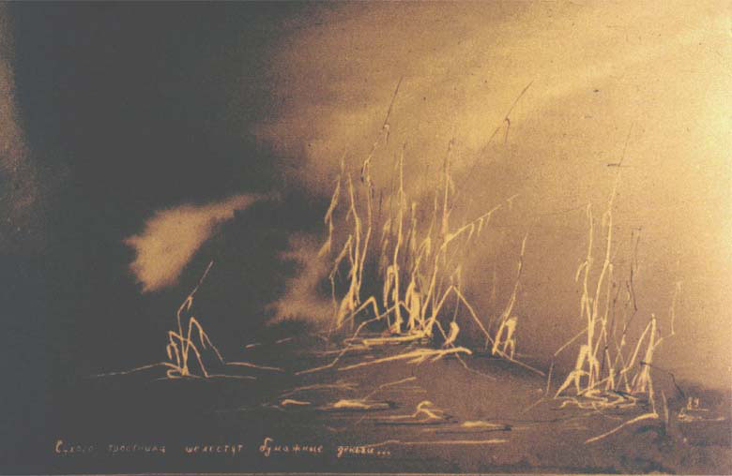
Формализация тестового эксперимента - II
Спасибо за внимание!
27
Игорь Борисович Бурдонов & Александр Сергеевич Косачев, ИСП РАН

